Slide 1
数据采集与分析 · 课程项目汇报
豆瓣高分影视
数据采集与文本分析
从写爬虫、做可视化大屏，到用短评文本预测星级的一次完整实践
1052 部作品 4695 条短评 9 张大屏图表 7 个模型对照
汇报人：＿＿＿＿＿ 班级：＿＿＿＿＿ 日期：＿＿＿＿＿＿

Slide 2
OVERVIEW
一页看懂这个项目
四个阶段各自独立可复现：采集 → 清洗 → 可视化 → 建模
1052 部
4695 条
9 张
7 个
高分影视作品
热门短评
可视化大屏图表
模型横向对照
候选池 1131 部
电影 539 / 剧集 513
覆盖 939 部作品
每部固定 5 条
ECharts + HTML/CSS/JS
离线双击即可演示
5 折交叉验证
全部指标 out-of-fold
一句话结论：短评文本里确实有“态度”信息，但弱得不足以做实用分类器——最好的模型 AUC 0.647、准确率 60.6%，只比“全猜 5 星”高 3.1 个百分点。
2

Slide 3
WORKFLOW
项目目标与四个阶段
①
②
③
④
数据采集
›
清洗与特征工程
›
可视化大屏
›
文本建模
自己写爬虫抓豆瓣公开页面
整理成能直接分析的宽表
ECharts + HTML/CSS/JS
短评文本能否预测星级
1052 部作品 + 4695 条短评
1052×60 列 / 4695×26 列
9 张图 + 6 张 KPI 卡
7 模型对照 + 6 张诊断图
为什么值得做：豆瓣短评文本短、口语化、还天然带标签（星级），是练文本分类的理想数据；但要真正回答“它能不能预测星级”，必须用交叉验证和基线把自己说服一遍。
本项目最大的特点：最后一节的结论是否定性的 —— 我们没有停在“跑出 97% 准确率”就收工。
3

Slide 4
STEP 1 · 数据采集
抓到了什么
采集时间 2026-10-13 ~ 10-14，共约 1 天（含夜间连续运行）
1131 部
1052 部
942 部
4695 条
发现到的候选作品
抓完整资料
连评分分布也抓到
热门短评
按类型 × 地区 × 年份
的查询矩阵枚举出来
电影 539 / 剧集 513
（豆瓣发现接口混在一起）
五星~一星占比
五数之和全部≈100%
覆盖 939 部作品
每部固定 5 条
为什么每部只有 5 条短评？ 电脑端详情页每页只展示 5 条热门短评，想翻更多条立刻撞验证码墙；所以本项目的数据定位是“每部作品的口碑样本”，不是全量短评库。
影响：平均每部 4.9 条，“同一部电影内部”的统计会很不稳定，这一点在建模阶段变成了一个重要的对照（见第 14 页）。
4

Slide 5
STEP 1 · 数据采集
怎么抓的：免登录 + 刻意放慢
• 免登录：全程只用公开页面，代码里没有任何账号密码、不需要 Cookie
• 双通道：电脑端详情页（资料全、含评分分布）＋ 手机端接口（快，但拿不到五星占比）
• 刻意放慢：每 9 次请求主动休息 180 秒，请求间隔 6~9 秒，约 2 部/分钟
└ 为了快而调小间隔，一撞墙就是 2~3 分钟（验证码）甚至半小时（全站 403）的停摆，反而更慢
• 断点续爬：所有进度落 SQLite，进程中断后重跑会自动跳过已完成的条目
• 遇到 403 时换出口网络恢复，而不是硬刚 —— 一夜连跑期间失败 0 条、失效 0 条
工程上的取舍：“慢”是主动设计的。整个采集过程里最贵的不是请求，而是被限流后的等待，所以宁可把节奏写死在配置里。
5

Slide 6
STEP 1 · 数据采集
数据质量：自检全通过，缺口也说清楚
质量自检（6 项全部通过）
已知缺口（主动交代）
• 五星~一星占比之和偏离 100% 超过 1.2pp 的：0 部
• rating 与评分分布永远同进同退：0 例外
• 短评正文 / 时间 / 作者空值：0 条
• 每部短评条数 min = max = 5
• 数据库 PRAGMA integrity_check = ok
• 抽样与豆瓣页面逐字核对一致
• 110 部有资料但没有评分分布（早期走手机端接口）
• 189 部完全没抓完（候选池里排在后面）
• 113 部有资料但没有短评（冷门条目页面没展示）
• 短评每部只有 5 条（设计如此）
• 9 部 fail_count=1，都是撞验证码墙留下的
• 1052 部里只有 539 部是“电影”，513 部是剧集
所有缺口都在《数据说明.md》里逐条写明，并给了补齐命令 —— 不藏问题。
6

Slide 7
STEP 2 · 清洗与特征工程
从原始数据到两张分析表
只用 Python 标准库，不依赖 pandas —— 打开就能跑
analysis_movies.csv 1052 × 60 列
analysis_comments.csv 4695 × 26 列
• 类型：Top15 类型 one-hot + 类型数量
• 时间：上映年份、年代分档（1950s~2020s）
• 热度：评价人数取对数、分档
• 口碑形态：good_rate / bad_rate / polarization / talk_ratio
• 榜单：是否 Top250、具体名次
• 短评聚合：条数、平均星、标准差、平均字数
• content_clean：去链接 / @某人 / #话题#，只留中文数字字母
• 文本形态：字数、感叹号、问号、省略号、emoji
• 时间拆解：发表时间 → 年 / 月
• 标签：label_top（5星 vs ≤4星）、label_pos（差评/中评/好评）
清洗时踩的两个坑：① SQLite 里 year / votes 存的是文本，直接算除法会报 TypeError；② Top250 的编号有“#1”和“No.1”两种写法，只匹配后者会全军覆没。
7

Slide 8
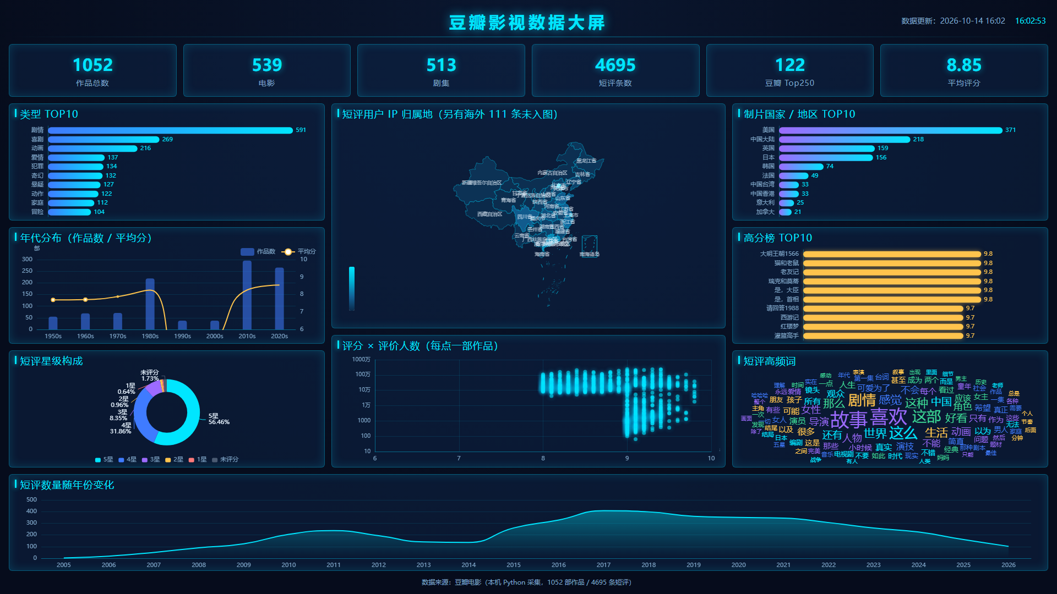
STEP 3 · 可视化
可视化大屏（ECharts + HTML/CSS/JS）
双击 web/index.html 即可演示：ECharts 与地图数据全部本地化，离线、免安装、不需要服务器。配色集中在 CSS 的 :root 变量里，每张图是一个独立函数，方便自己改 UI。
8

Slide 9
STEP 3 · 可视化
大屏上读出来的三个发现（和一个假信号）
发现 1
发现 2
发现 3
剧情一骑绝尘
高分 ≠ 高热度
大家在“描述作品”
591 部作品带“剧情”标签，是第二名的 2.2 倍；
1980 年代是年代高峰（219 部）。
评分与评价人数总体正相关，但
9 分以上不足 10 万人评价的有 346 部，占全库三分之一。
词云高频词是 剧情 / 故事 / 喜欢 / 演员 /
镜头 / 感动 / 结局 —— 这埋下了建模的伏笔。
一个“假信号”（值得单独讲）：大屏上 1990s / 2000s 的平均分只有 2.72 / 5.13，看起来像“那个年代片子差”。查下去才发现：这两个年代分别只有 11/38、21/38 部抓到了评分分布，全库缺评分的 110 部里有 44 部挤在这两个只占作品总数 7% 的年代里。
教训：大屏上的每一张图，都要先问一句“它的分母是谁”。
9

Slide 10
STEP 4 · 文本建模
问题怎么定的：标签与评估
先排除了一个不能用的标签
评估三件套（自我约束）
• 想用“≥3 星 = 喜欢”：正负比 98.4% : 1.6%（4539 : 75）
• → 全猜“喜欢”就有 98.4% 准确率，任何指标都失去意义
• 改用“5 星 vs ≤4 星”：57.5% : 42.5%（2651 : 1963）
• → 接近平衡，macro-F1 与 AUC 才有解释力
• 5 折分层交叉验证，指标全部 out-of-fold
└ 每条样本都被“没见过它”的模型预测过一次
• 同时报 AUC：不被类别比例和阈值绑架
• 每个任务都写明多数类基线，不许拿 60% 邀功
主任务：只看一条短评的文字，判断它是 5 星（力荐）还是 ≤4 星。可用样本 4612 条（4695 条去掉 81 条没打星的、2 条正文为空的）。
副任务：① 差评 / 中评 / 好评 三分类；② 短评 → 电影题材分类；③ 换不同“好评分界线”做诊断。
10

Slide 11
STEP 4 · 文本建模
七种模型横向对比：都很弱，而且弱得很一致
模型 | 准确率 | macro-F1 | AUC
TF-IDF 词(1,2) + 线性 SVM | 0.5752 | 0.5655 | 0.6009
TF-IDF 词(1,2) + 逻辑回归 | 0.5880 | 0.5803 | 0.6212
词频(1,2) + 朴素贝叶斯 | 0.5987 | 0.5800 | 0.6224
TF-IDF 字(2,3) + 线性 SVM | 0.5939 | 0.5829 | 0.6237
TF-IDF 字(2,3) + 逻辑回归 | 0.6060 | 0.5990 | 0.6465
词 + 字拼接 + 线性 SVM | 0.5930 | 0.5818 | 0.6223
词 + 字拼接 + 逻辑回归 | 0.6067 | 0.5991 | 0.6449
—— 多数类基线（全猜 5 星）—— | 0.5748 | — | 0.5000
• 字级 n-gram 比词袋好（AUC 0.647 vs 0.621）：中文短评口语化、新词多，jieba 切不准反而丢信息
• 词 + 字拼接并没有更好：两者提供的其实是同一份信息，堆在一起只是增加维度
• 所有模型都在 0.57~0.61 之间爬 → 不是参数没调好，而是信息量本身就到顶了
11

Slide 12
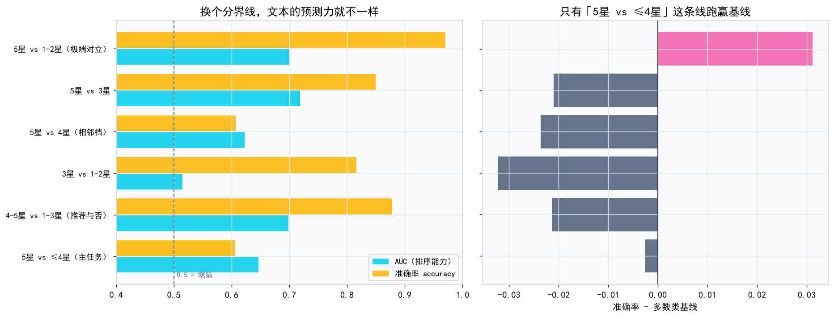
STEP 4 · 关键实验
换个分界线，模型的预测力就变了
5星 vs 1-2星 AUC 0.700
5星 vs 3星 AUC 0.718
5星 vs 4星（相邻档） AUC 0.623
3星 vs 1-2星 AUC 0.515 ≈ 瞎猜
AUC 随“态度差距”单调上升。
隔着两档比有 0.718，挨着比掉到 0.623，而 3星 vs 1-2星 只有 0.515。
结论：不是模型没用，是“4 星和 5 星”在文本上本来就分不开 —— 这是标注本身的主观性。
12

Slide 13
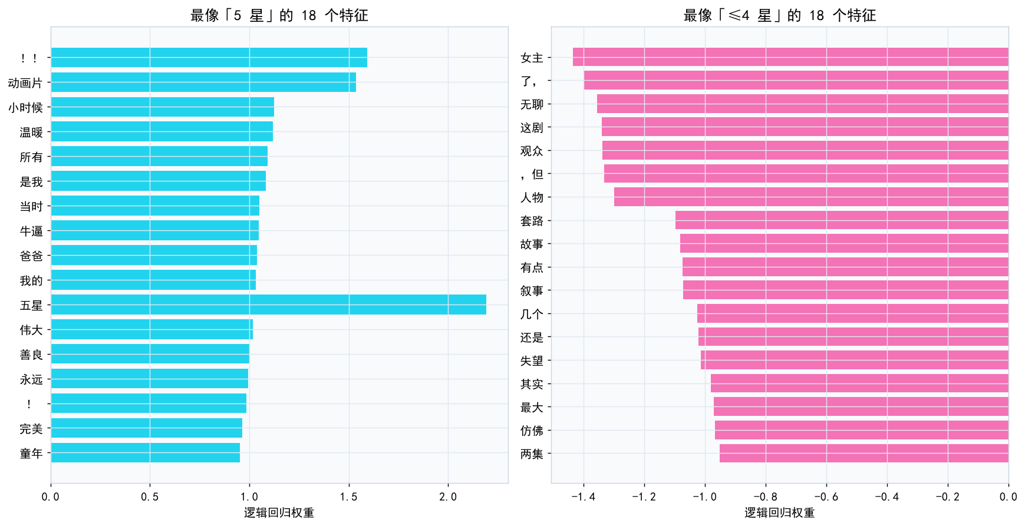
STEP 4 · 模型学到了什么
差评靠的是句式，不是脏话
最像「≤4 星」的特征
女主 · 了， · 无聊 · 这剧 · 观众 · ，但 · 人物 · 套路 · 故事 · 有点 · 其实 · 还是
中文影评的差评是“欲扬先抑”
权重最高的不是“难看/垃圾”，而是“，但 / 其实 / 有点 / 还是”这类转折连词 —— 先夸两句，再“但是……”。
模型抓到的其实是句式结构，而不是情感词。于是“其实还不错，但结局差点意思”和“其实很棒”字面距离极近。
13

Slide 14
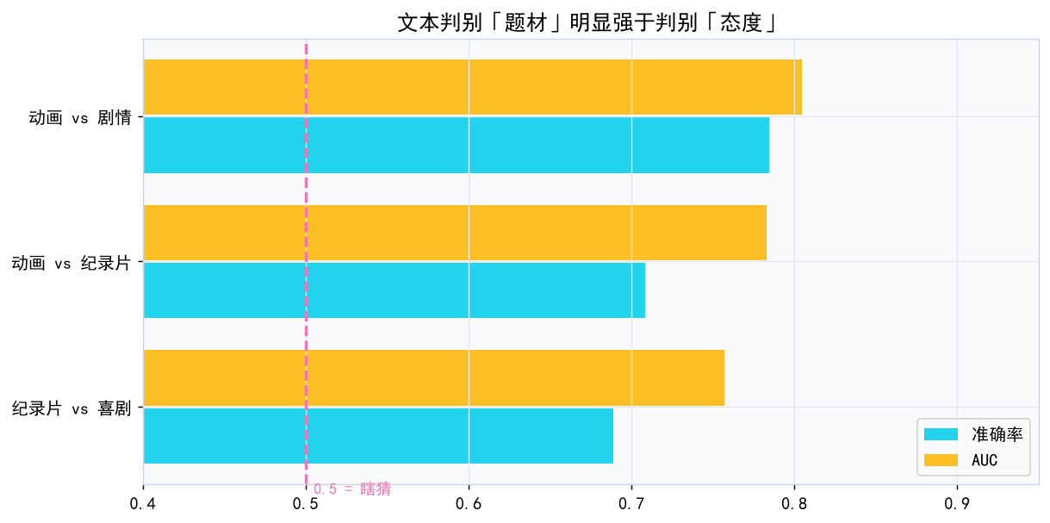
STEP 4 · 两个对照
不看文本的基线，把文本模型比下去了
参照 | 准确率 | 说明
恒猜 5 星 | 0.5748 | 绝对下限
只看“这是哪部电影”（id one-hot + 逻辑回归） | 0.5768 | 几乎等于没看
同片其他短评的多数票（严格留一） | 0.6123 | 完全不读文本，只数同片别人打了几星
文本模型（主任务） | 0.6060 | 没能跑赢上面那个规则
副任务：短评 → 电影题材
必须诚实说：文本模型没有跑赢一个完全不读文本的规则。
但那个规则需要“同片已有若干条短评”，而我们的数据每部平均只有 4.9 条（939 部里 118 部全是 5 星、39 部一条 5 星都没有），它利用的其实是“这批高分电影口碑都不错”这个先验。它的意义是告诉我们：短评文本没有提供额外的判别信息。
动画 vs 剧情：准确率 78.5%、AUC 0.805（+28.5pp）
同一批文本、同一个模型：判题材（+0.285）远好于判态度（+0.031）。
14

Slide 15
CONCLUSION
结论与反思
①
②
③
这是一个弱信号任务
弱的原因在数据，不在模型
文本更擅长判题材
最好的模型 AUC 0.647、准确率 60.6%，只比多数类基线高 3.1pp，且打不过“同片多数票”。
相邻星级在文本上几乎无差别；差评被礼貌转折句式包裹；好评:差评 = 55:1。
判题材 +28.5pp，判态度 +3.1pp —— 人们写影评时主要在描述作品，而不是表达打分。
这个项目的价值：不是“做出了一个 97% 的情感分析器”，而是把问题问清楚了 —— 一个看起来很自然的任务，到底能不能做、天花板在哪、为什么。
继续做的方向：换任务比换模型有用（题材分类、是否剧透、是否提到导演）；补采差评把 55:1 的样本做均衡；不要用星级当“喜欢”，改用同一部电影内部的相对评分。
15

Slide 16
谢谢，请老师和同学批评指正
Q & A
现场可演示的三件交付物
web/index.html — 可视化大屏（离线双击即可）
export/douban_movies.xlsx — 1052 部作品 + 4695 条短评
analysis/报告.md + 建模报告.md — 完整图文报告

